Slide 1
САБАҚтың ТАҚЫРЫБЫ:
«ЗАР ЗАМАН» ТОЛҒАУЫ – ДӘУІР ШЫНДЫҒЫ
САБАҚТЫҢ МАҚСАТЫ:
Эпикалық, поэзиялық, драмалық шығармадағы автор бейнесін анықтау
Notes:
Удалите этот слайд, когда вы завершите подготовку остальных слайдов.

Slide 2

Автор бейнесі
Автор бейнесі - әдеби шығармадағы жазушының өз тұлғасын көру қалпы. Әр жанрдағы шығармаларда автор бейнесі әр түрлі дәрежеде әр қырынан аңғарылады. Эпикалық шығармаларда автор негізінен алғанда оқиғаны баяндаушы болады. Ал драмалық шығармада автор оқиғаның даму барысынан мүлде сырт тұрады. Поэзиялық шығарма­ларда автор негізінен лирикалық тұлға ретінде танылады. Лирикада ақынның ішкі сыры, сезімі, толғанысы, яғни жеке авторлық тәжірибесі басқа жанрларға қарағанда айқын, анық бедерленеді. Өмір шындығын оқырман лирикалық тұлға позициясындағы автордың көзімен қарап, танып біледі.

Slide 3
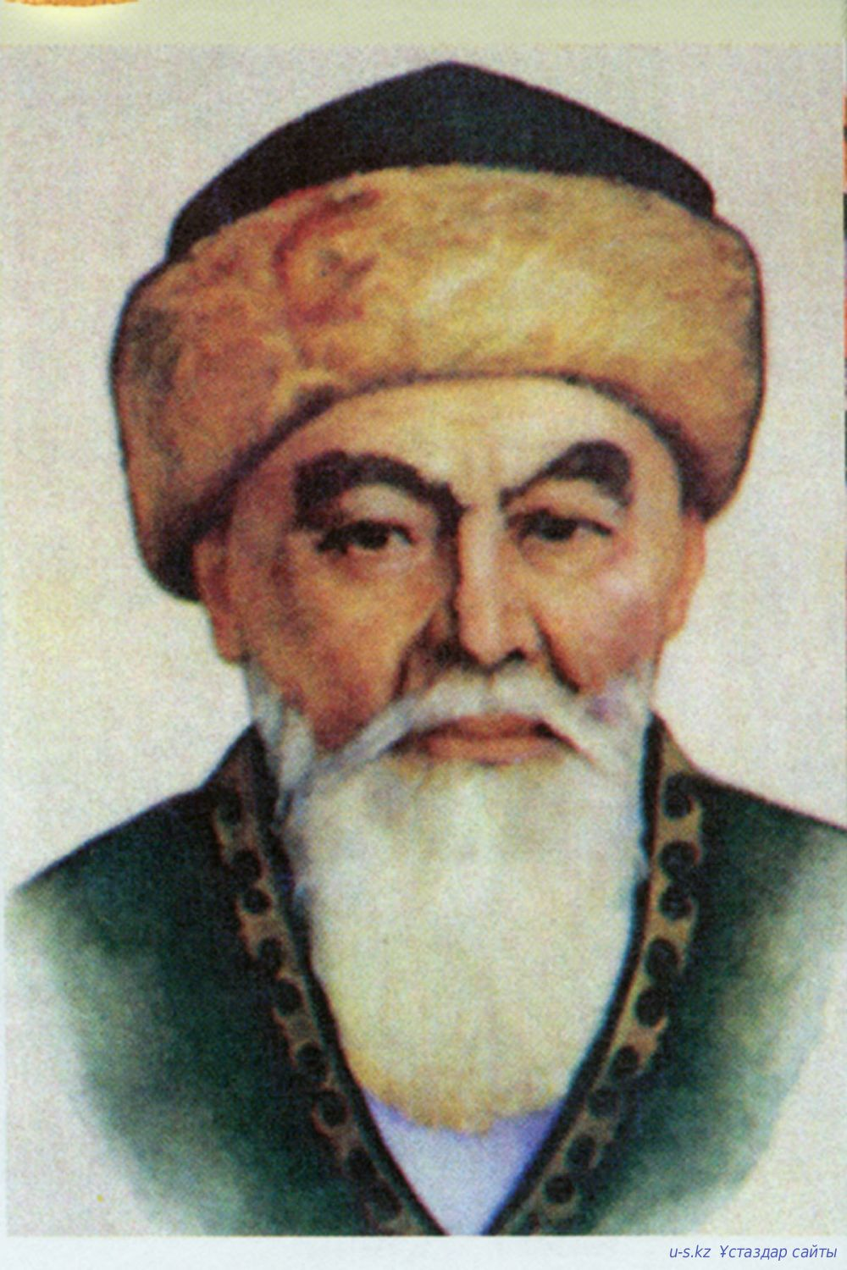

1-тапсырма. Сұрақтарға толық жауап беріңдер.
1.«зар заман» толғауындағы ақын өткен заманның келбетін қалай суреттеген?
2.шортанбай ақын
Не себепті толғауында «Заманақыр болар деп, Сол себептен қорқамын!»,- деп жырлаған?
3.Автор толғауында нені аңсады?

Slide 4

Дескриптор:
Берілген сұрақтарға толық жауап береді;
Жауап беру арқылы автордың көзқарасын, ішкі сезім-күйін суреттей алады.

Slide 5
2-тапсырма. Өлең үзінділері арқылы ақынның жан дүниесін, танымдық көзқарасын, өзіндік суреттеу тәсілдерін анықтап, сол арқылы автор бейнесін ашыңыздар.
Толғау өлеңнен үзінді
Автордың жеке қасиеті
Автор бейнесі
Зар,зар заман, зар заман, Зарлап өткен бір заман. Сөздің басы — бисмілла, Біз айталық, сіз тыңда Мұсылманның тарихын.
Әуелгі қорлар зор болды, Сондай зорлар қор болды, Әуелгі барлар жоқ болды, Сондай жоқтар тоқ болды.
Кәріңді көрдің піріңдей, Тілмашты көрдің жеңгеңдей, Дуанды көрдің үйіңдей, Абақты тұр қасыңда Қазылған қара көріңдей!..

Slide 6
дескриптор:
Мысалдар арқылы ақынның ішкі сезімін, жай-күйін, танымдық көзқарасын анықтайды;
Өлеңдегі суреттеу тәсілдері арқылы ақынның тілдік ерекшелігін бағалайды;
Автордың жеке қасиеттері арқылы образдық тұлғасын ашады.

Slide 7
Үйге берілетін оқу тапсырмасы
«FILA толтыру» әдісі арқылы «Зар заман» толғауындағы автордың образдық тұлғасын ашасыңдар.
F/ Дерек/ – шығармадан автор бейнесін ашатын мысалдар табу;
I /Пікір/– автор туралы өзінің ой-пікірі;
L /Сұрақ/–автордың бейнелік тұлғасын ашатын сұрақтар;
A /Іс-әрекет/– автордың өз көзқарасы мен ішкі сезім-күйін суреттеудегі қолданған тәсілі .

Slide 8
1-тапсырма бойынша Болжамды жауаптар:
1.«Зар заман» толғауында ақын заман азды, заң тозды, бұрынғы зорлар қор болды, қорлар зор болды, ұрпақ ата-анасын тыңдаудан қалды деп торығады. Ел ішіндегі әлеуметтік мәселені жырға арқау етіп, жұртқа төрелік айтатын билер мен ел билеушілерінің парақорлығы мен әділетсіздігін, ел ішіндегі алауыздықты тағы басқа да мін-қылықтарды шариғат жолымен кінәләйді.
2. Шортанбай ақын елдің басына түскен нәубетті ақырзаманның келгеніне теңейді. Оның бұл жердегі ақырзаман дегені дүниені жойып жіберетін ғаламдық апат емес, отаршылық пен қанаудың аранына түскен ұлттың күйреуі және тозаққа ұшырауы сипатындағы ақырзаман екенін көреміз.
3. Өз елінің мінезін, мінін түзетпек болды. Жасығандардың жігерін жанып, тәуелсіздігі үшін аянбай күресуге шақырды. Бейбіт, бақытты елді аңсады.

Slide 9
2-тапсырма бойынша Болжамды жауаптар:
Толғау өлеңнен үзіні
Автордың жеке қасиеті
Автор бейнесі
Зар,зар заман, зар заман, Зарлап өткен бір заман. Сөздің басы — бисмілла, Біз айталық, сіз тыңда Мұсылманның тарихын. | Ақынның мұсылмандық сауаты бар екенін аңғарамыз. Иманның әлсіреп, қазақтың басына кесапат келгенін, азғындық жайлағанын айтып кейиді. Елінің болашағына алаңдайды. | Автор – елін сүйетін батыл, намысты қаһарман. Оның ішкі жан-айқайынан турашыл, сыншыл тұлға екені білінеді.
Әуелгі қорлар зор болды, Сондай зорлар қор болды, Әуелгі барлар жоқ болды, Сондай жоқтар тоқ болды. | Билік басындағыларды сынаған бірбеткей ақын; өлеңде шендестіру тәсілін қолдана отырып, сөзін көркем жеткізеді, сөз шебері, шешен. | Өз заманын шынайы суреттеген автор, елін сақтандырғысы келеді, ұтымды сөзбен ұтқыр ойлар айтады, тапқыр шынайы суреткер.
Кәріңді көрдің піріңдей, Тілмашты көрдің жеңгеңдей, Дуанды көрдің үйіңдей, Абақты тұр қасыңда Қазылған қара көріңдей!.. | Өлеңде синехдоха, теңеу тәсілдерін қатар қолданып, заман бейнесін тамаша суреттеген. Ашынған ақын, елдің болашағын көре білген көреген, айтқаны дәл келген білгір. | Суреттеу тәсілі ерекше тұлға, халық тағдырына алаңдаушы, астарлы сөзбен шынайы бейнені көрсете білген әдебиетші, болашақты болжаған көреген.

Slide 10
Сау болыңыздар!

